Slide 1
BEDEN EĞİTİMİ VE SPOR YÜKSEKOKULU

Slide 2
TARİHÇE
Siirt Üniversitesi Beden Eğitimi ve Spor Yüksekokulu, Bakanlar Kurulu’nun 04/03/2013 tarihinde aldığı kararla ve bu kararın 28582 sayılı Resmi Gazete ’de yayımlanmasıyla, 28/03/1983 tarihli ve 2809 sayılı kanunun ek 30’uncu maddesine göre kurulmuştur.
Yükseköğretim Yürütme Kurulu’nun 02/04/2013 tarihli toplantısında Siirt Üniversitesi Beden Eğitimi ve Spor Yüksekokulu bünyesinde aşağıda adı geçen bölümlerin kurulması kararlaştırılmıştır.
Beden Eğitimi ve Spor Eğitimi Bölümü
Antrenörlük Eğitimi Bölümü
Spor Yöneticiliği Bölümü
Rekreasyon Bölümü

Slide 3
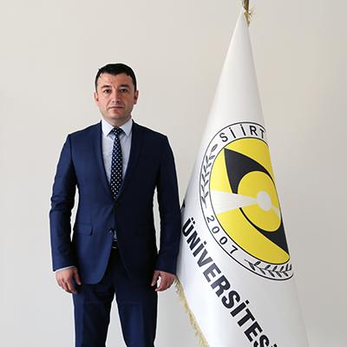
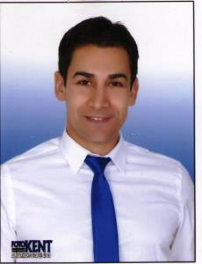
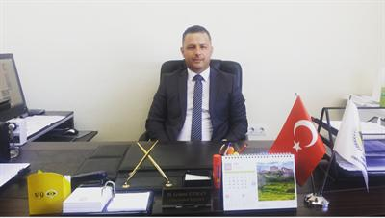
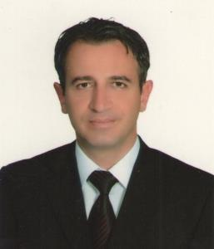
YÖNETİM
Dr. Öğr. Üyesi Varol TUTAL
Yüksekokul Müdürü
Dr. Öğr. Üyesi Mehmet EFE
Müdür Yardımcısı
Öğr.Gör. M.Selami ERMAN
Müdür Yardımcısı
Bekir ÇİFTÇİ
Yüksekokul Sekreter V.

Slide 4
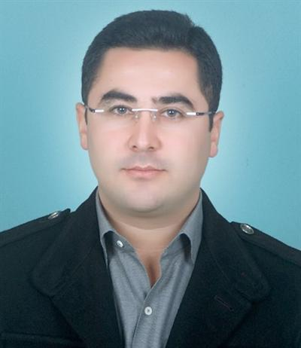
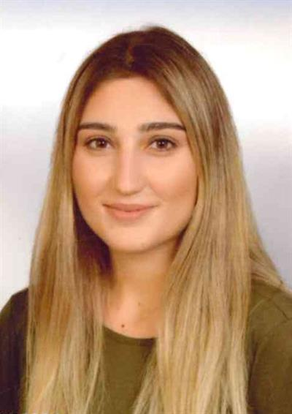
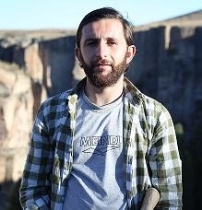
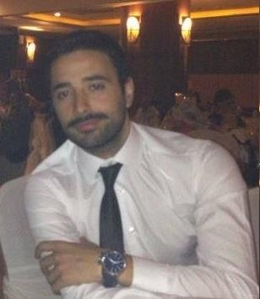
BEDEN EĞİTİMİ VE SPOR YÜKSEKOKULU
BEDEN EĞİTİMİ VE SPOR EĞİTİMİ BÖLÜMÜ
Dr. Öğr. Üyesi Rasim TÖSTEN
Dr. Öğr. Üyesi Varol TUTAL
Bölüm Başkanı
Dr. Öğr. Üyesi Mehmet EFE
Dr. Öğr. Gör. Yusuf SOYLU
Arş. Gör. Yunus Emre YARAYAN
Arş. Gör. Eda ATAKURT

Slide 5
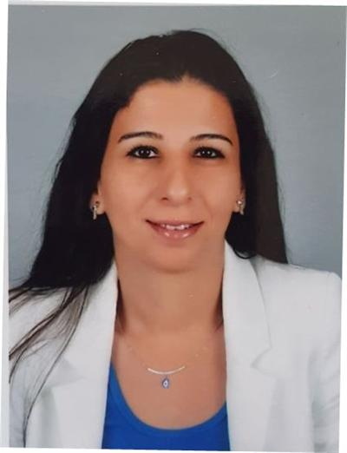
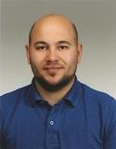
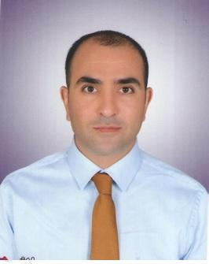
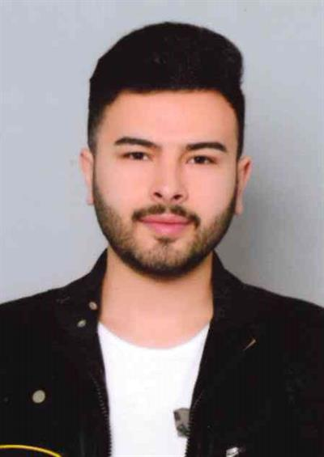
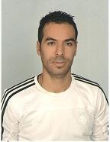
Arş. Gör. Tarkan SÖĞÜT
ANTRENÖRLÜK EĞİTİMİ BÖLÜMÜ
Dr. Öğr. Üyesi Deniz ÇAKAROĞLU
Bölüm Başkanı
Doç. Dr. Erşan ARSLAN
Dr. Öğr. Üyesi Ömer CENGİZ
Dr. Öğr. Gör. Serdar ADIGÜZEL

Slide 6
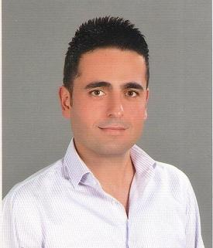
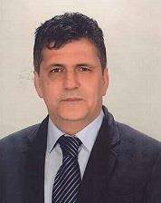
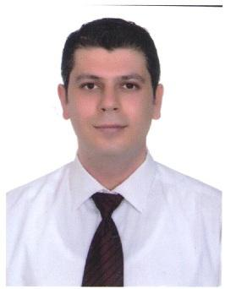
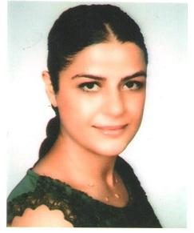
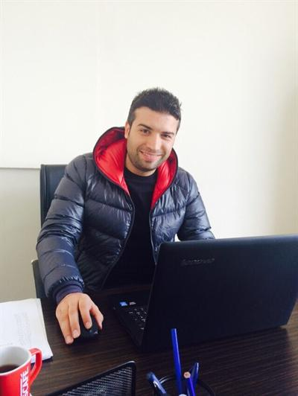
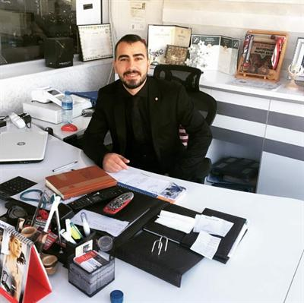
SPOR YÖNETİCİLİĞİ BÖLÜMÜ
Dr. Öğr. Üyesi Servet REYHAN
Bölüm Başkanı
Doç. Dr. Metin BAYRAK
Dr. Öğr. Üyesi Erdem EROĞLU
Arş. Gör. Abdulkadir EKİN
Dr. Öğr. Üyesi Sultan YAVUZ EROĞLU
Dr. Arş. Gör. Erhan ŞAHİN

Slide 7
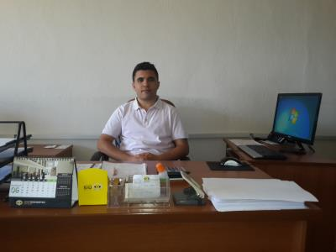
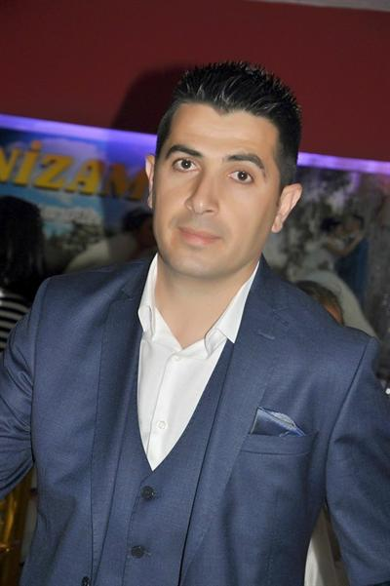
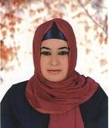
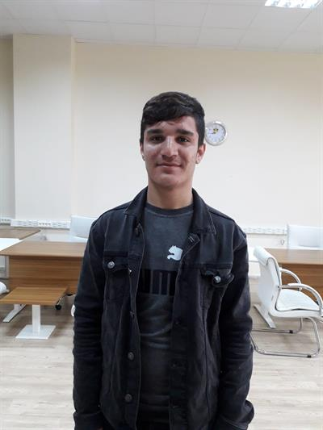
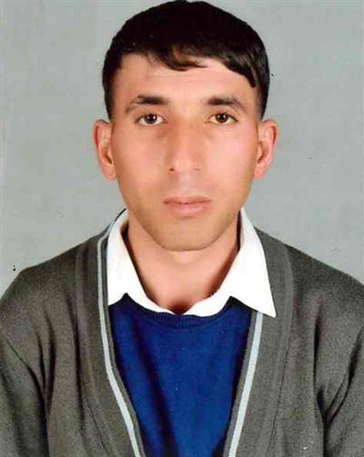
İDARİ PERSONEL (BESYO BİNASI)
Muhsin AKDEMİR
Satın Alma/TKYS
Bilgisayar İşletmeni
Remzi AKSU
Mutemetlik
Bilgisayar İşletmeni
Rıdvan BAĞÇECİ
Öğrenci İşleri
Bilgisayar İşletmeni
Ayten KAYRAN
Sekreter (Ş)
Ali DİLDİRİM
Hizmetli
İsmail BAYKARA
Hizmetli (Ş)

Slide 8
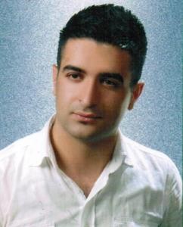
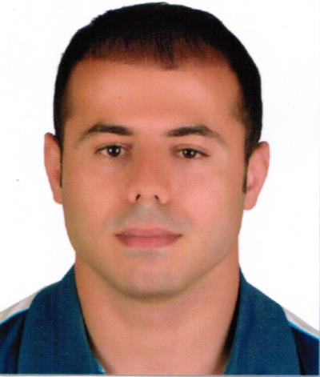
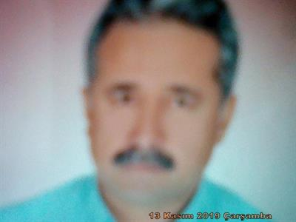
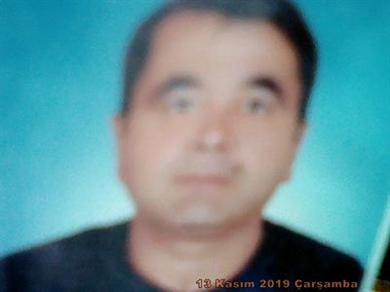
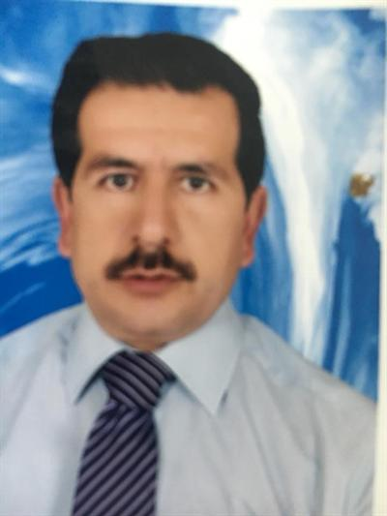
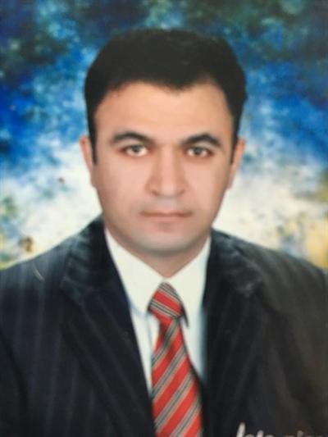
Lokman ERBEK Sürekli İşçi
İDARİ PERSONEL (TESİSLER)
İbrahim YILDIZ Tesisler Amiri Bilgisayar İşletmeni
Nevzat ALP
Antrenör
Mehmet Naim DİLDİRİM
Antrenör
Sait KAYRAN
Hizmetli (Ş)
Naci ERDEM Hizmetli (Ş)
Hikmet ÇINAR
Sürekli İşçi

Slide 9
AKADEMİK PERSONEL
2019-2020 Yüksekokulumuzda Göreve Başlayan Akademik Personel
Unvanı | Adı Soyadı | Başlama Tarihi
Arş. Gör. | Eda ATAKURT | 06. 01.2020
Arş. Gör. | Tarkan SÖĞÜT | 06.01.2020
2018-2019-2020 Akademik Personel Değişim Tablosu
Unvan | 2018 Yılı | 2019 Yılı | 2020 Yılı
Doç. Dr. | 1 | 1 | 2
Dr. Öğr. Üyesi | 8 | 8 | 8
Öğr. Gör. | 4 | 3 | 3
Arş. Gör. | 3 | 3 | 5
TOPLAM | 16 | 16 | 18

Slide 10
BEDEN EĞİTİMİ VE SPOR YÜKSEKOKULU
Siirt Üniversitesi Beden Eğitimi ve Spor Yüksekokulu bünyesinde,
Beden Eğitimi ve Spor Eğitimi Bölümü,
Spor Yöneticiliği Bölümü
Antrenörlük Eğitimi Bölümü
olmak üzere 3 bölüme aktif olarak öğrenci kabul edilmektedir.
2019-2020 Eğitim-Öğretim Yılı itibariyle 1018 öğrencimiz eğitim öğretimine devam etmekte olup akademik personel kadrosunda 2 Doçent, 8 Doktor Öğretim Üyesi, 3 Öğretim Görevlisi, 5 Araştırma Görevlisi yer almaktadır. İdari kadromuzda 18 personel mevcuttur.
Üniversitemizin ve dolayısıyla da Yüksekokulumuzun hizmetinde 1 adet 1000 kişilik spor salonu, 1000 seyirci kapasiteli sentetik çim futbol sahası 1 adet kapalı halı saha, atletizm koşu pisti ve yüksekokul binamızda mevcut 1adet taekwondo salonu, 1 adet masaj salonu, 1 adet güreş ve jimnastik salonu, 1 adet masa tenisi salonu ve fitness salonumuz bulunmaktadır. Ayrıca 2 adet tenis kortu ve 2 adet açık basketbol sahası mevcuttur. Bunun yanında bilgisayar labarotuvaru, 170 kişilik konferans salonu ve toplantı salonumuz bulunmaktadır.

Slide 12
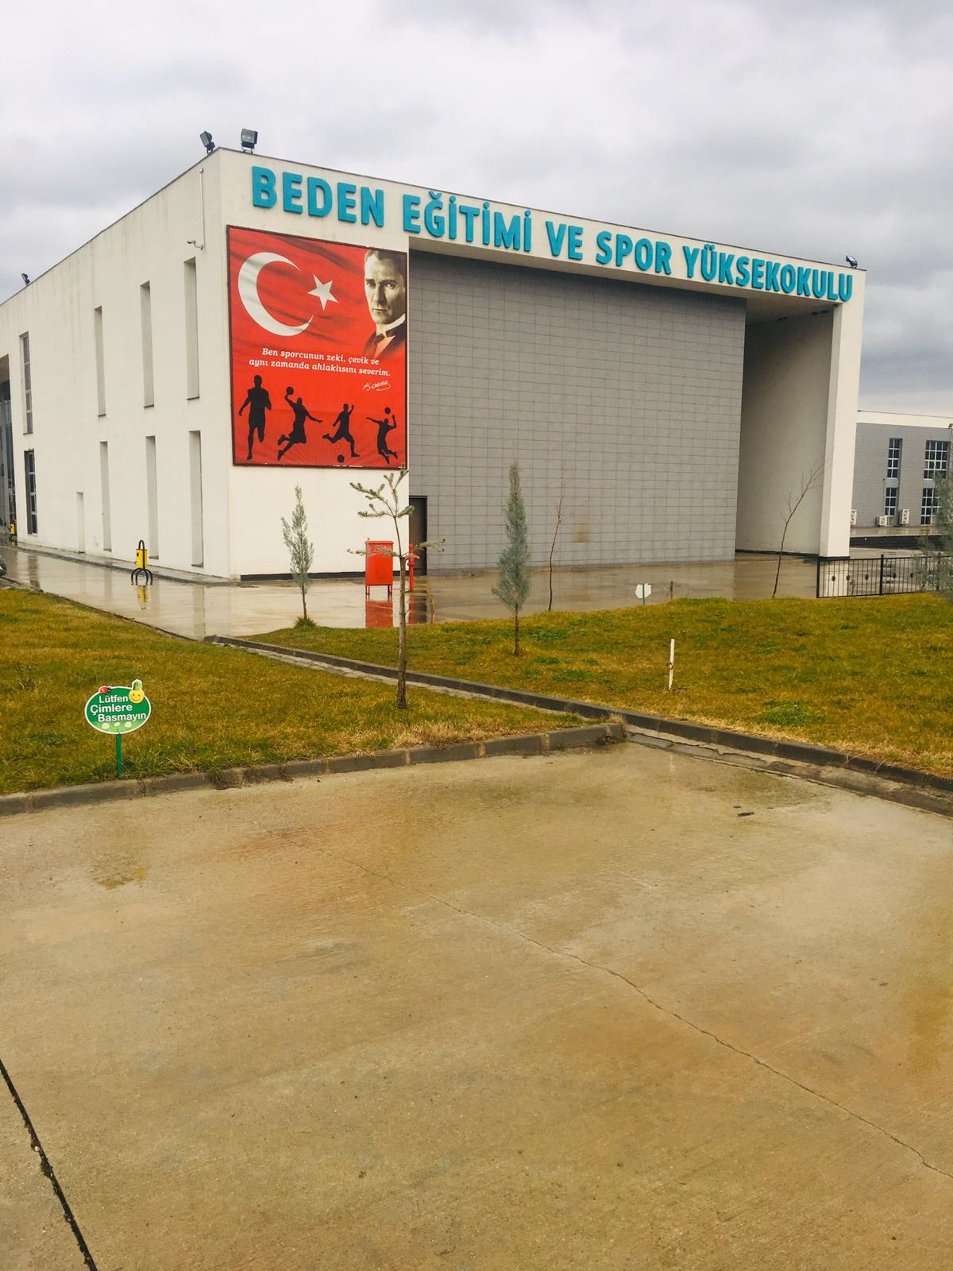
İdari Bina

Slide 15
Kapalı Spor Salonu

Slide 17
Çim Saha ve Atletizm Pisti

Slide 18
Halı Saha

Slide 19
Derslikler

Slide 20
Fitness Salonu

Slide 21
Taekwondo Salonu

Slide 22
Güreş Salonu

Slide 23
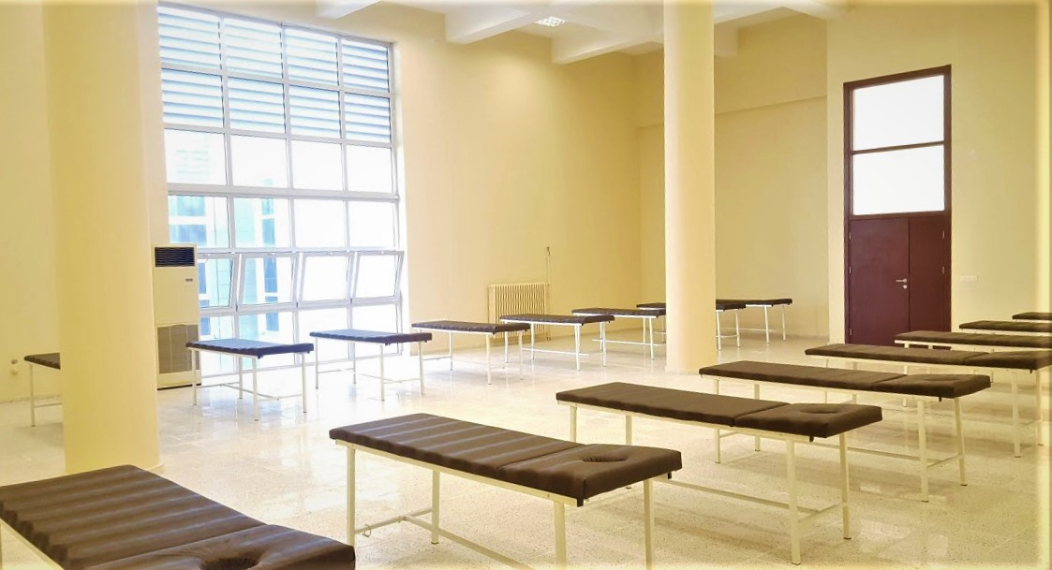
Masaj Salonu

Slide 24
Beden Eğitimi ve Spor Eğitimi Programı ile İlgili Bilgiler
Programın Bağlı Olduğu Bölüm ve/veya Yüksekokul
Beden Eğitimi ve Spor Eğitimi Bölümü/Beden Eğitimi ve Spor Yüksekokulu bünyesindedir.
Programın Amacı
Beden Eğitimi ve Spor Eğitimi Bölümü, okullarda Beden Eğitimi ve Spor derslerini yürütecek pedagojik formasyon sahibi beden eğitimi ve spor öğretmenleri yetiştirmenin yanında; hayatın her döneminde farklı özelliklere sahip bireylere çeşitli hareket becerilerini, spor dallarını, spora özgü öğretim yöntemleriyle öğreterek, onların bilişsel, duyuşsal ve psikomotor özelliklerine katkı sağlayacak yetkinlikte spor eğitimcileri yetiştirmeyi hedeflemektedir.

Slide 25
Programdan Mezun Olanların Alacakları Unvan
Beden Eğitimi ve Spor Eğitimi bölümünden mezun olanlar "Beden Eğitimi ve Spor Öğretmeni" unvanı alırlar. Mezunlarımız ayrıca ağırlıklı aldıkları bir spor branşının antrenörlük belgesine de sahip olacaklardır.
Programdan Mezun Olanların Çalışma Alanları
Beden Eğitimi ve Spor Eğitiminden mezun olan öğrenciler başta Mili Eğitim Bakanlığına bağlı okullarda, Gençlik ve Spor Bakanlığı ve bağlı kuruluşlar ile özel sektör ve kulüpler, belediyeler ve öğretim kurumlarında istihdam edilebilirler.

Slide 26
Programda Öğrenci Sayısı
Programa özel yetenek sınavıyla 2014–2015 Eğitim Öğretim yılında 40, 2015-2016 Eğitim Öğretim yılında 50, 2016-2017 Eğitim Öğretim yılında 60, 2017-2018 Eğitim Öğretim yılında 60, 2018-2019 Eğitim Öğretim yılında 60, 2019-2020 Eğitim Öğretim yılında ise 40 öğrenci alınmıştır.
Toplam devam eden öğrenci sayısı: 304
Mezuniyet Koşulları
Programın süresi 4 yıldır. Programın resmi öğretim dili Türkçedir. Programdan mezun olabilmek için toplam 240 AKTS ders alınmış olunmalıdır.

Slide 27
Antrenörlük Bölümü İle İlgili Bilgiler
Programın Bağlı Olduğu Bölüm ve/veya Yüksekokul;
Antrenörlük Eğitimi Bölümü/Beden Eğitimi ve Spor Yüksekokulu bünyesindedir.
Programın Amacı;
Hızla gelişen ve giderek büyüyen bir öneme sahip olan spor bilimi alanında gereksinim duyduğu nitelikli elemanları ve yöneticileri yetiştirme amacıyla yola çıkan bölümümüz, bu amaca yönelik bir ders programı uygulamaktadır.
Öğrencilerin hem Türkiye'de hem dünyada sporcuların performanslarını takip edebilmelerini, etkili sporcu çalışması yaptırabilmelerini, spor alanında bilimsel araştırmalar yapabilmelerini amaçlamaktadır.

Slide 28
Programdan Mezun Olanların Alacakları Unvan;
Antrenör
Programdan Mezun Olanların Çalışma Alanları;
Antrenörlük Eğitimi mezunları, Artistik Jimnastik, Atletizm, Badminton, Basketbol, Futbol, Hentbol, Masa Tenisi, Ritmik Jimnastik, Tenis, Voleybol, Yüzme alanlarının içinden istedikleri alanda uzmanlaşmaktadırlar. Üniversitelerde, yerel yönetimlerde, amatör ve profesyonel spor kulüplerinde, spor federasyonlarında, Gençlik Hizmetleri ve Spor Genel Müdürlüğü merkez ve taşra teşkilatlarında ayrıca özel spor salonlarında ve turizm sektörü gibi sportif aktivitelerin öğretilmesi ve organizasyonlarda görev alabilirler.

Slide 29
Programda Öğrenci Sayısı
Programa özel yetenek sınavıyla 2016–2017 Eğitim Öğretim yılında 50, 2017–2018 Eğitim Öğretim yılında 50, 2018-2019 Eğitim-Öğretim yılında 50, 2019-2020 Eğitim Öğretim yılında ise normal öğretime 50, ikinci öğretime 30 olmak üzere toplamda 80 öğrenci alınmıştır.
Toplam devam eden öğrenci sayısı: 255
Mezuniyet Koşulları
Programın süresi 4 yıldır. Programın resmi öğretim dili Türkçedir. Programdan mezun olabilmek için toplam 240 AKTS ders alınmış olmalıdır.

Slide 30
Spor Yöneticiliği Bölümü İle İlgili Bilgiler
Programın Bağlı Olduğu Bölüm ve/veya Yüksekokul;
Spor Yöneticiliği Bölümü/Beden Eğitimi ve Spor Yüksekokulu bünyesindedir.
Programın Amacı;
Hızla gelişen ve giderek büyüyen bir öneme sahip olan spor bilimi alanında gereksinim duyduğu nitelikli elemanları ve yöneticileri yetiştirme amacıyla yola çıkan bölümümüz de, bu amaca yönelik bir ders programı uygulamaktadır.
Okulumuz sektörün İhtiyaçlarına göre ders programlarını belirleyip, programda ekonomi, spor hukuku, spor pazarlaması, spor psikolojisi, spor sosyolojisi gibi teorik ve bireysel sporlar, takım sporları gibi uygulamalı dersler öğretilerek geleceğin spor yöneticilerini tam donanımlı olarak yetiştirmeyi amaçlamaktadır.

Slide 31
Programdan Mezun Olanların Alacakları Unvan;
Spor Yöneticisi, Spor Uzmanı.
Programdan Mezun Olanların Çalışma Alanları;
Spor Yöneticiliği Bölümü mezunları, üniversitelerde, yerel yönetimlerde, amatör ve profesyonel spor kulüplerinde, spor federasyonlarında, Gençlik Hizmetleri ve Spor Genel Müdürlüğü merkez ve taşra teşkilatlarında, milli piyango ve spor toto kurumlarında spor uzmanı olarak çalışırlar. Ayrıca özel spor salonlarında ve turizm sektörü gibi sportif aktivitelerin öğretilmesi ve organizasyonlarda da görev alabilirler.

Slide 32
Programda Öğrenci Sayısı
Programa özel yetenek sınavıyla 2015–2016 Eğitim Öğretim yılında normal öğretime 40, ikinci öğretime 40 olmak üzere toplam 80, 2016–2017 Eğitim Öğretim yılında normal öğretime 50, ikinci öğretime 50 olmak üzere toplam 100, 2017–2018 Eğitim Öğretim yılında normal öğretime 50, ikinci öğretime 50 olmak üzere toplam 100, 2018-2019 Eğitim Öğretim yılında normal öğretime 50, ikinci öğretime 50 olmak üzere toplam 100, 2019-2020 Eğitim Öğretim yılında ise normal öğretime 50, ikinci öğretime 50 olmak üzere toplamda 100 öğrenci alınmıştır.
Toplam devam eden öğrenci sayısı: 243 (N.Ö.) + 216 (İ.Ö.) = 459
Mezuniyet Koşulları
Programın süresi 4 yıldır. Programın resmi öğretim dili Türkçedir. Programdan mezun olabilmek için toplam 240 AKTS ders almış olunmalıdır.

Slide 33
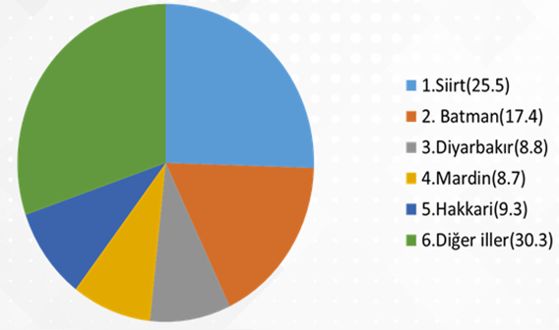
2018-2019 ve 2019/2020 Eğitim Öğretim Döneminde Kayıt Yaptıran Öğrencilerin Geldikleri İllere Göre Dağılımı
İllere Göre Dağılım
2018-2019
2019-2020

Slide 34
2018-2019 ve 2019-2020 Eğitim Öğretim Yılı Ülkelere Göre Yabancı Uyruklu Öğrenci Sayıları

Slide 35
YÜKSEKOKULUMUZUN YILLARA GÖRE BİLDİRİ ve MAKALE SAYILARI
2017-2019 Yılları Arasında Yayımlanan Toplam Bildiri ve Makale Sayıları
Sıra No | Unvan | Adı Soyadı | 2017 Bildiri | 2017 Makale | 2018 Bildiri | 2018 Makale | 2019 Bildiri | 2019 Makale
1 | Dr. Öğr. Üyesi | Varol TUTAL | 38 | 25 | 47 | 33 | 55 | 28
2 | Dr. Öğr. Üyesi | Mehmet EFE
3 | Dr. Öğr. Üyesi | Rasim TÖSTEN
4 | Doç. Dr. | Erşan ARSLAN
5 | Dr. Öğr. Üyesi | Servet REYHAN
6 | Dr. Öğr. Üyesi | Deniz ÇAKAROĞLU
7 | Dr. Öğr. Üyesi | Ömer CENGİZ
8 | Öğr.Gör. | Yusuf SOYLU
9 | Öğr.Gör. | Serdar ADIGÜZEL
10 | Arş.Gör. | Erhan ŞAHİN
11 | Arş.Gör. | Y.Emre YARAYAN
12 | Arş.Gör. | Abdulkadir EKİN

Slide 36
MALİ İŞLER
SIRA NO | HARCAMA TÜRÜ | ÖDENEK | HARCAMALAR
1 | Tüketime Yönelik Mal ve Malzeme Alımları (3.2) | 81.800.00 | 79.444.12
2 | Yolluklar (3.3) | 11.600,00 | 6.514.61
3 | Hizmet Alımları (3.5) | 17.700,00 | 14.644,99
4 | Menkul Mal, Gayri Maddi Hak Alım, Bakım ve Onarım (3.7) | 3.100,00 | 3.043,35
5 | Gayrimenkul Mal Bakım ve Onarım Giderleri (3.8) | _____ | ______

Slide 37
Sağlıklı Yaşam ve Spor Konulu Panel Düzenlendi
Üniversitemizde “Sağlıklı Yaşam ve Spor Paneli” düzenlendi. Beden Eğitimi ve Spor Yüksekokulu (BESYO) tarafından düzenlenen panele konuşmacı olarak Milli Sporcu Halter Şampiyonu Halil MUTLU katıldı.
Kezer Yerleşkesi Mühendislik ve Mimarlık Fakültesi Konferans Salonunda gerçekleşen panele Batman Üniversitesi Beden Eğitimi ve Spor Yüksekokulu Müdürü Doç. Dr. H.Murat ŞAHİN moderatörlük yaptı. Konuşmacı olarak Dünya ve Olimpiyat Şampiyonu Halil MUTLU, Selçuk Üniversitesi Antrenörlük Bölüm Başkanı Prof. Dr. Halil TAŞKIN, Düzce Üniversitesi Spor Bilimleri Fakültesi Dekanı Prof. Dr. Kürşat KARACABEY katıldı.

Slide 38
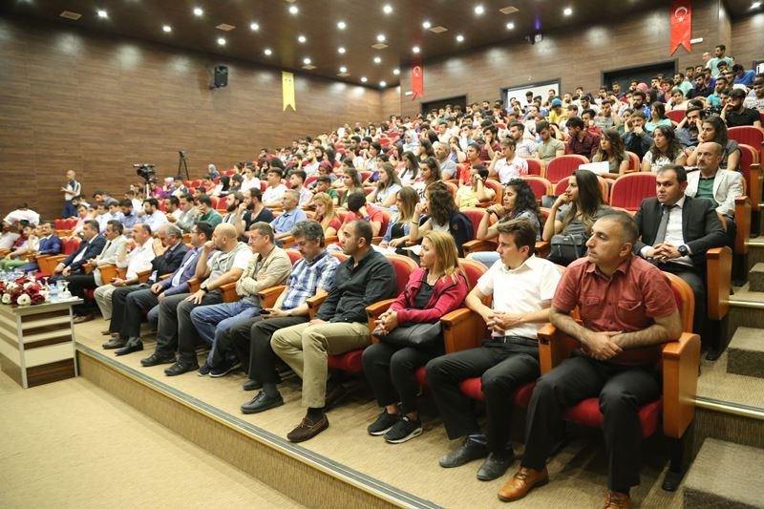
Sağlıklı Yaşam ve Spor Panelinden Kareler

Slide 39
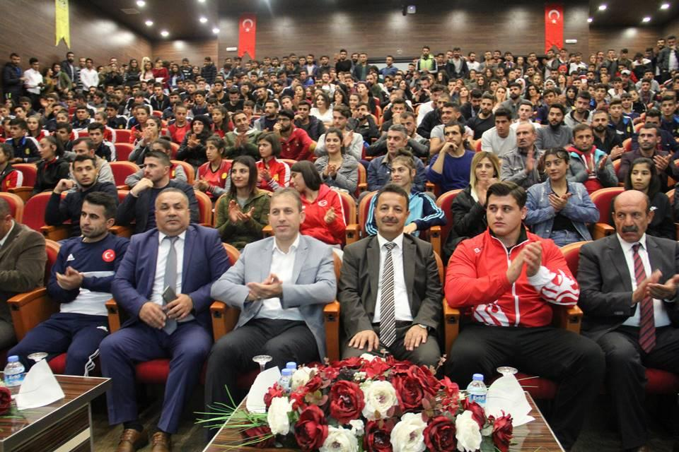
Yüksekokulumuz Tarafından “Sporda Başarı” Üzerine Söyleşi Düzenlendi
Dünya Şampiyonu Rıza Kayaalp Avrupa Şampiyonu Haşim Baykara ile birlikte Siirt Üniversitesi Beden Eğitimi ve Spor Yüksekokulu tarafından düzenlenen söyleşiye katıldı.

Slide 40
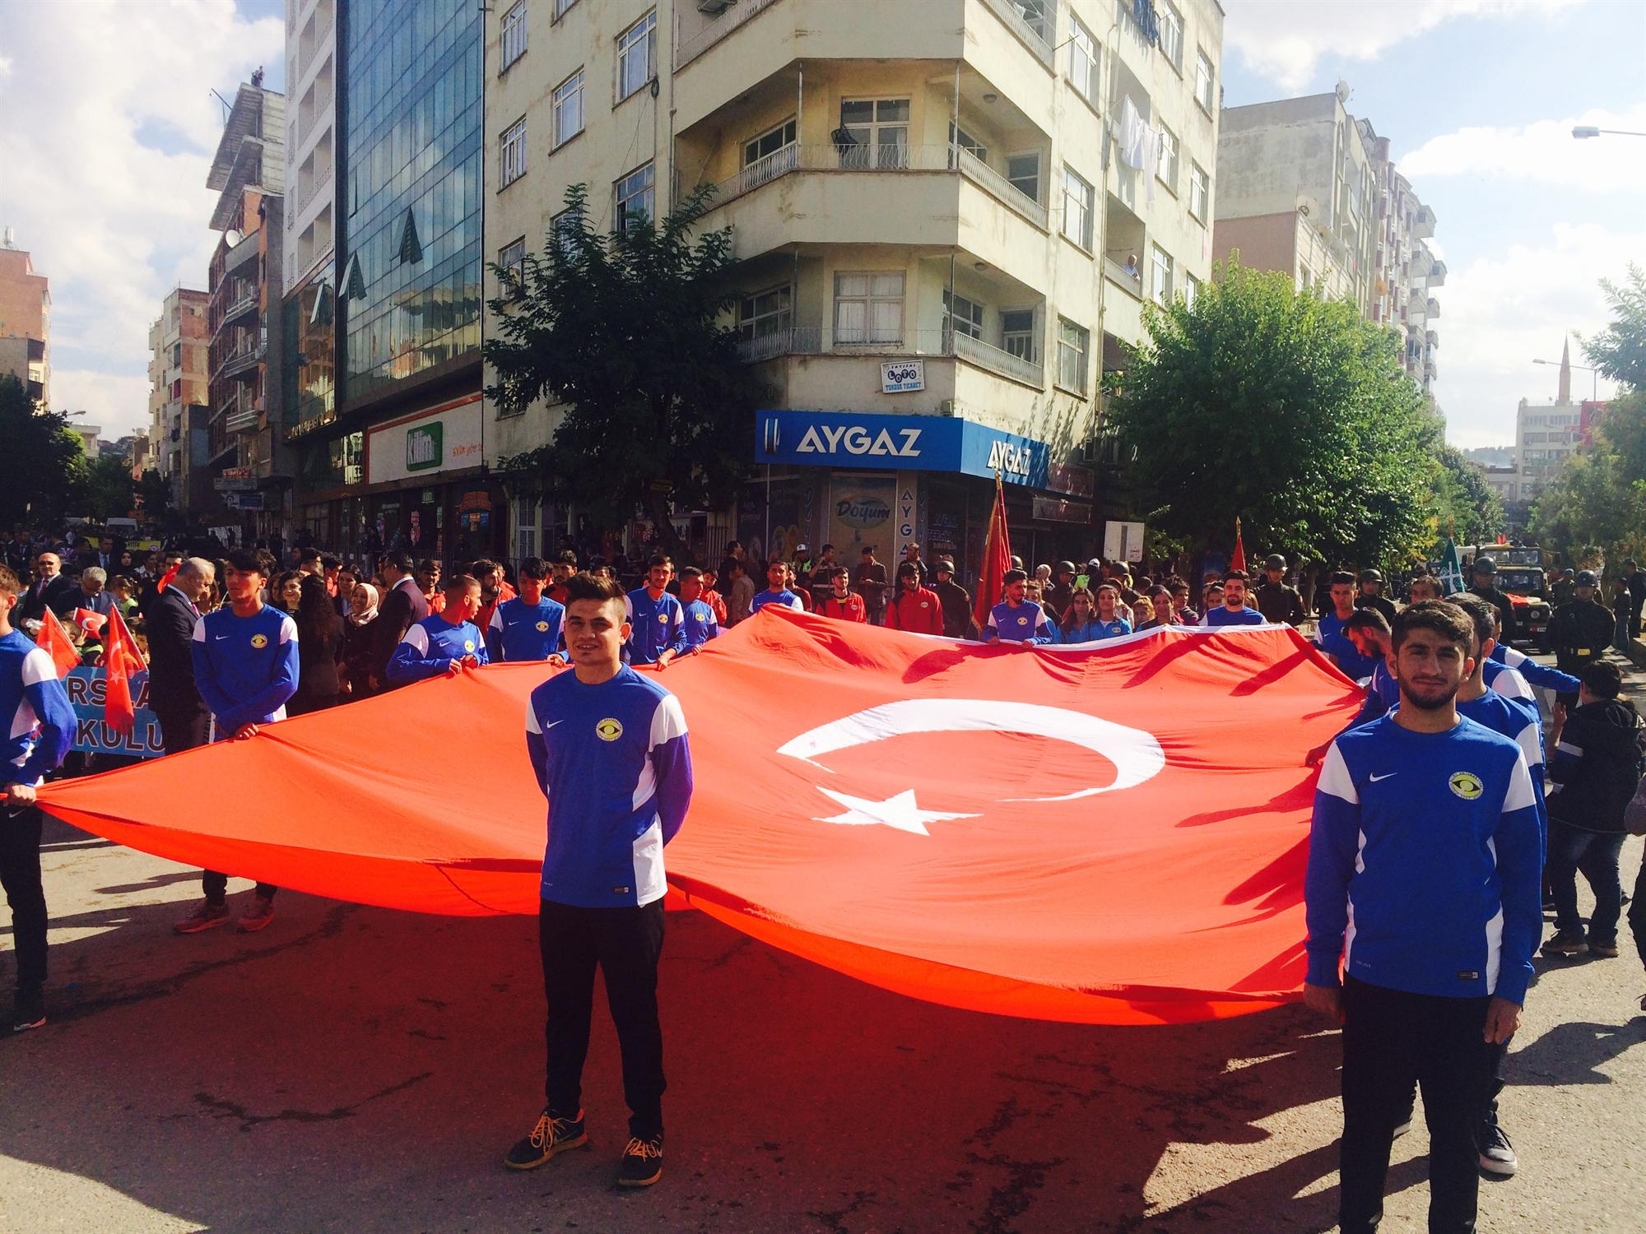
29 Ekim Cumhuriyet Bayramı

Slide 41
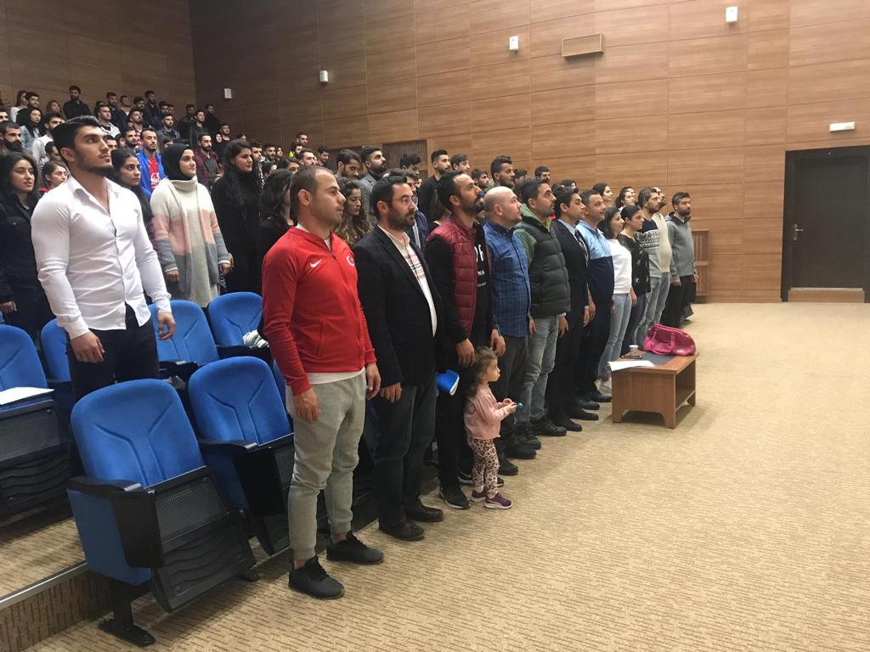
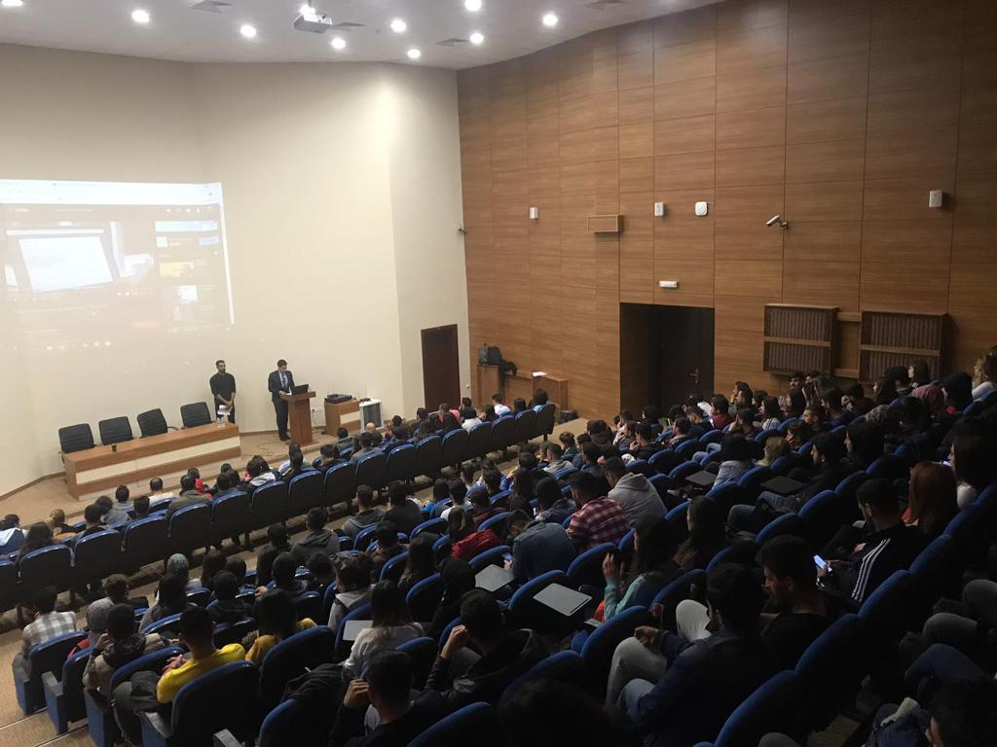
İstiklal Marşımızın Kabulü ve Mehmet Akif ERSOY’u Anma Etkinliği

Slide 42
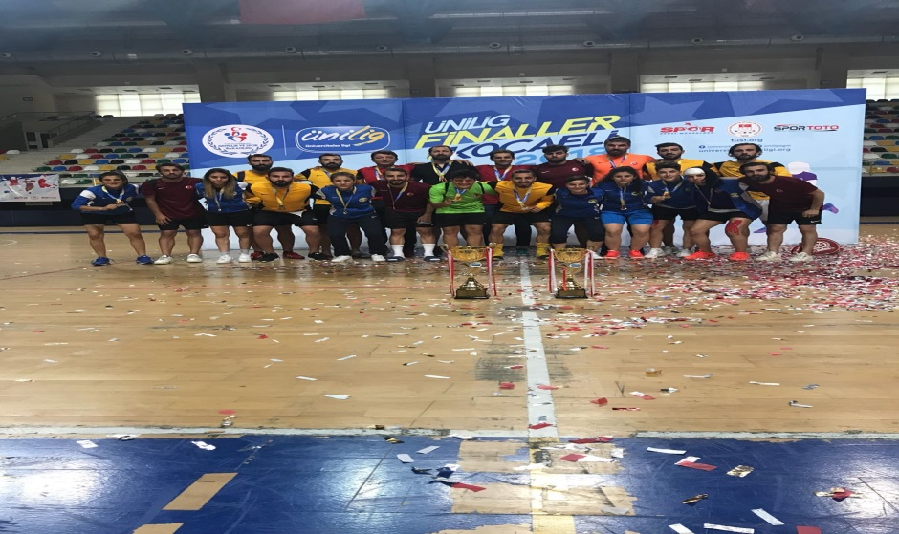
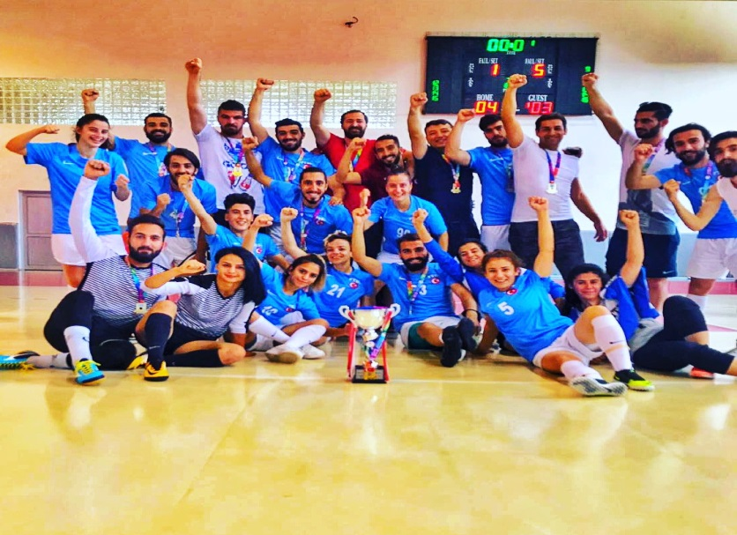
BAŞARILAR
2019 yılında FUTSAL KADIN VE FUTSAL ERKEK TAKIMIMIZ TÜRKİYE ÜÇÜNCÜSÜ,

Slide 43
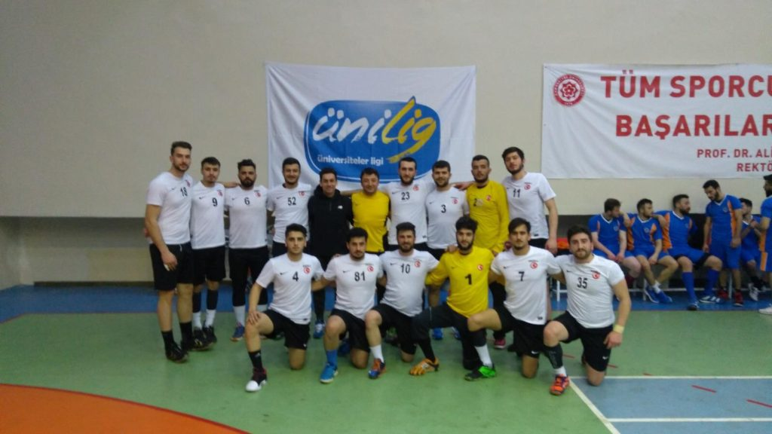
Siirt Üniversitesi SK FUTSAL Liginde Türkiye 3.sü oldu

Slide 44
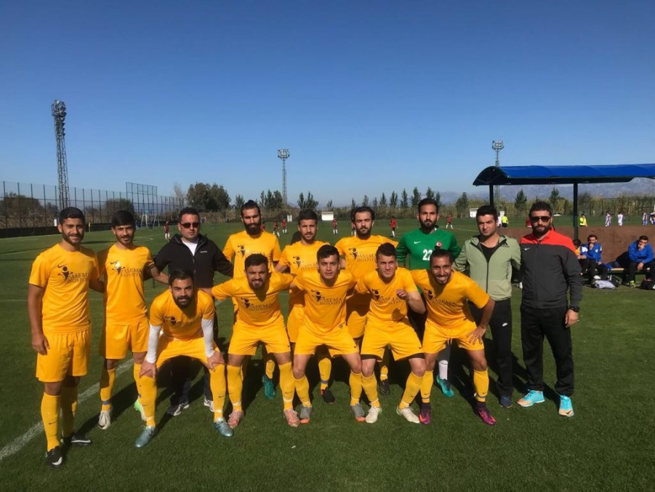
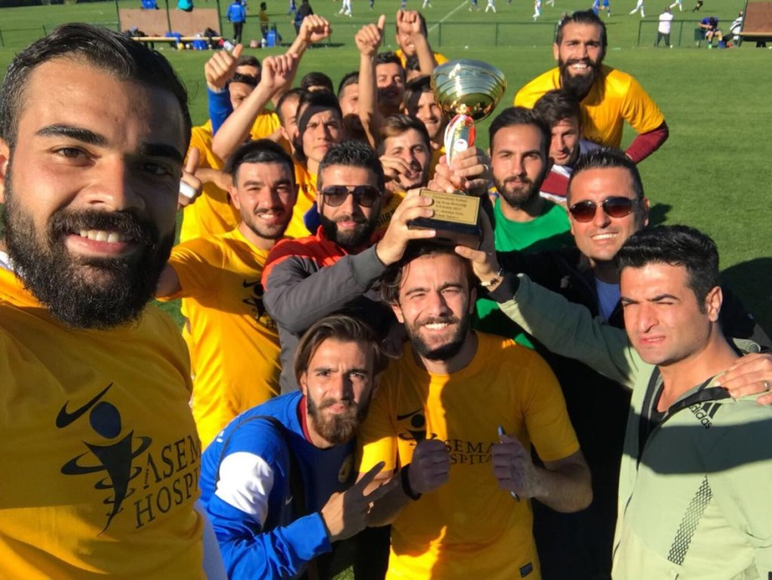
ERKEK FUTBOL TAKIMIMIZ 1 . LİG ÖN ELEME MÜSABAKASINDA 1.OLDU

Slide 45
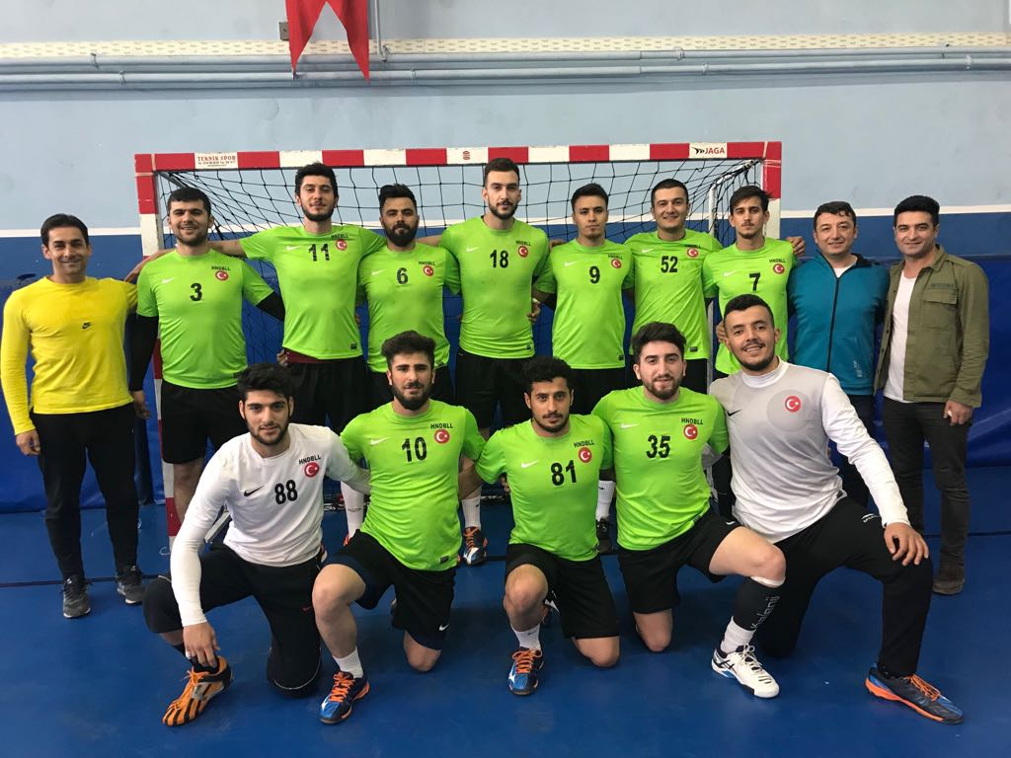
BAŞARILAR ERKEK HENTBOL TAKIMI ÜNİLİG TÜRKİYE 2.Sİ VE SÜPER LİG TÜRKİYE DÖRDÜNCÜSÜ OLDU KADIN HENTBOL TAKIMIMIZ 1.LİG ELEME MÜSABAKALRINDA 1.OLDU

Slide 46
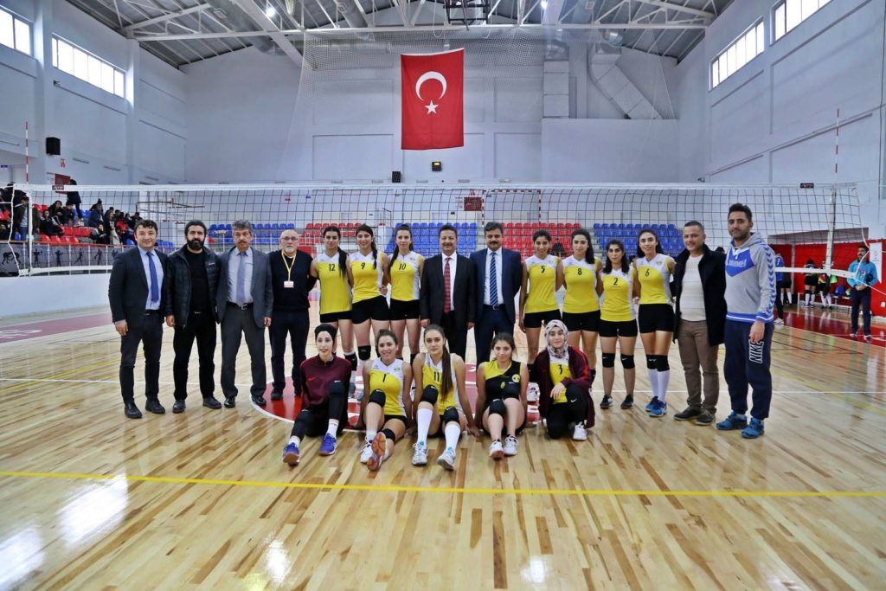
Kadın Voleybol Takımımız Üniversitemizde Yapılan 2. Lig Müsabakalarında 1. Olarak 1.Lige Yükselmiştir.

Slide 47
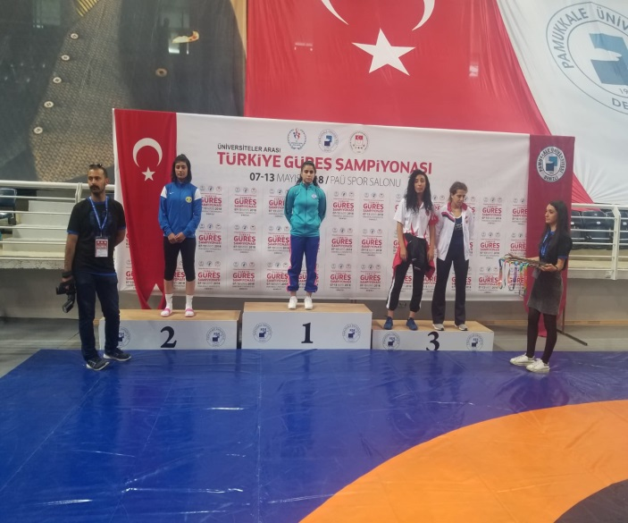
Güreş
Bartın’da düzenlenen Üniversiteler Türkiye güreş şampiyonasında sporcu öğrencilerimizden
Mehmet Ali Yılmaz kilosunda Türkiye 2.si,
Osman ECE’de Türkiye 3.sü olmuşlardır.

Slide 48
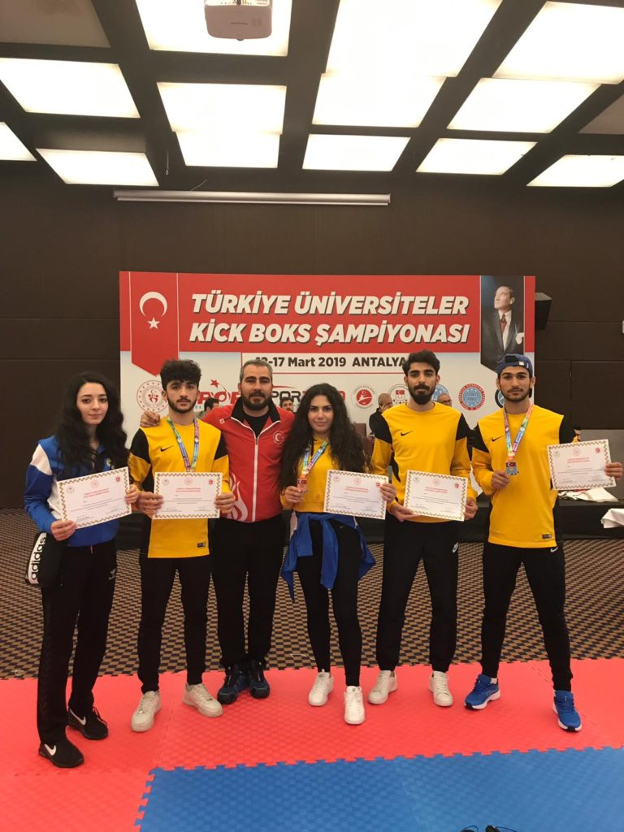
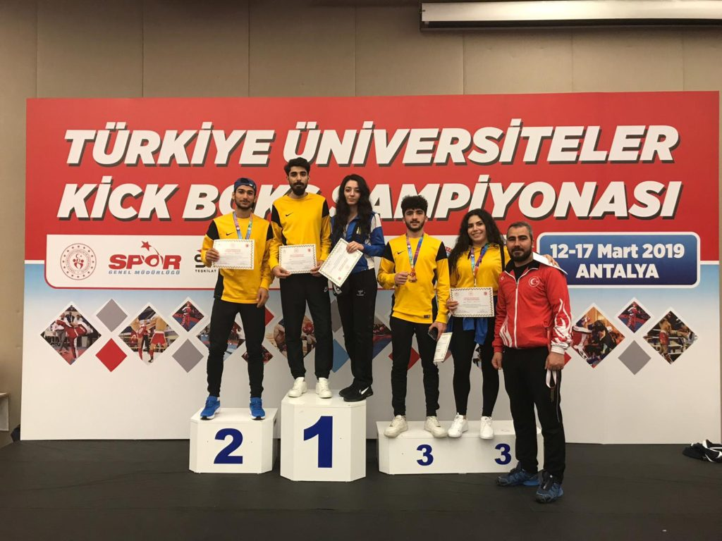
Kick Boks
12-17 Mart 2019 tarihinde okul takımımız Antalya’da düzenlenen Üniversitelerarası Kick Boks Türkiye Şampiyonasında öğrencilerimizden,
Hakan KARAGÖZ 60 kg Türkiye 2.si,
Yusuf BOZGAN 57 kg Türkiye 3.sü,
Funda YILDIZ 70 kg Türkiye 2.si olmuştur.

Slide 49
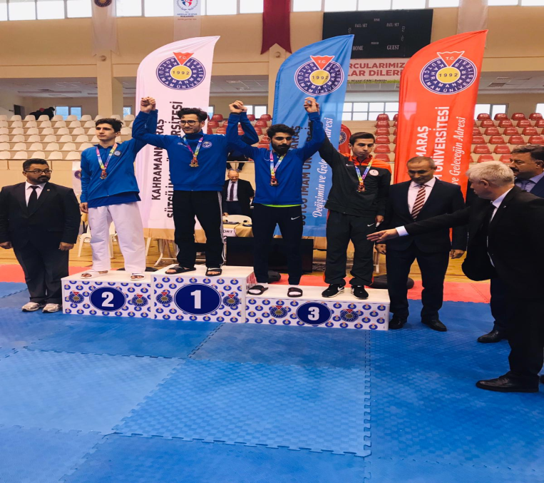
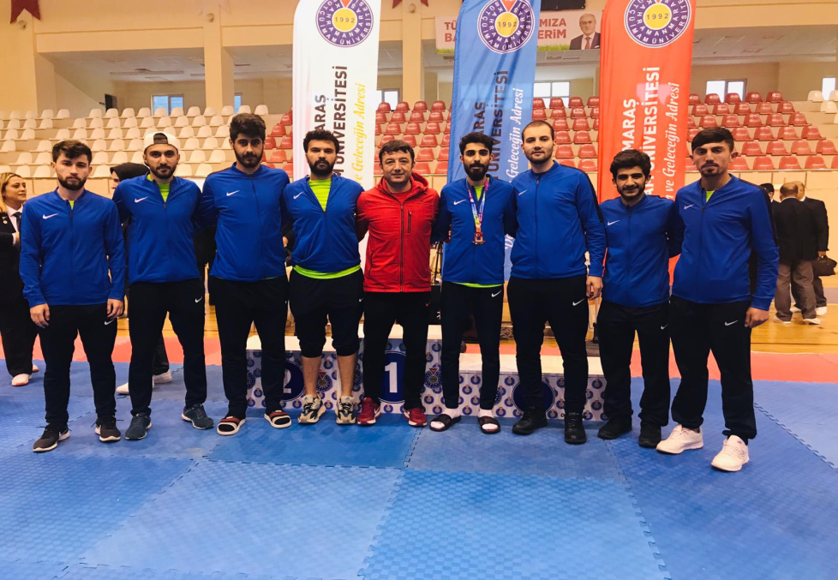
Teakwondo
Kahramanmaraş’ta yapılan Türkiye Şampiyonasında 54 kg’da yarışan sporcumuz Ömer Burak DİNÇER Türkiye 3.sü olmuştur.

Slide 50
Bilek Güreşi
23-26 Şubat tarihlerinde Antalya ilinde üniversitelerarası Türkiye Bilek Güreşi Şampiyonasında öğrencimiz Fadile ÖZTÜRK sol kol 55 kiloda Türkiye 3.sü olmuştur.

Slide 51
İşitme Engelliler Atletizm
İşitme engelliler federasyonunun düzenlemiş olduğu işitme engelliler Türkiye Şampiyonasında sporcu öğrencilerimizden Umut BEŞKARDEŞ U20’de 800 metrede Türkiye Şampiyonu olmuştur.

Slide 52
BEDEN EĞİTİMİ ve SPOR YÜKSEKOKULU İHTİYAÇLAR
Yüzme Havuzu ve Spor Salonu,
Laboratuvar malzemeleri (Bilimsel çalışmalarımızın kalitesini artırabilmek, yayınlarımızın sayısını artırabilmek ve bunun yanında öğrencilerimize kaliteli bir eğitim vermek adına çok önemlidir.)
Kort tenisi sahasının yenilenmesi,

Slide 53
TEŞEKKÜRLER…

